Slide 1
JUPYTER & SEABORN
Nama : Syahrul Setiyawan
Kelas : 4IA11
NPM : 56415753

Slide 2
JUPYTER NOTEBOOK
Jupyter notebook adalah : opensource web application yang memungkinkan kita untuk membuat dan membagikan dokumen yang berisi live code, equations, visualizations dan narrative text. Penggunaannya meliputi: data cleaning dan transformation, numerical simulation, statistical modeling, data visualization, machine learning, dan banyak lainnya.

Slide 3

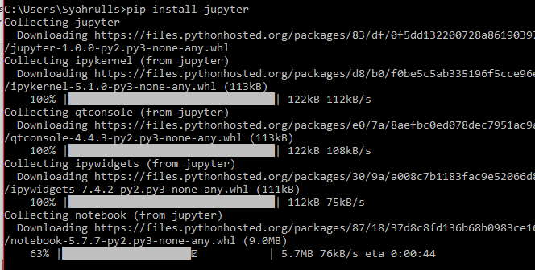
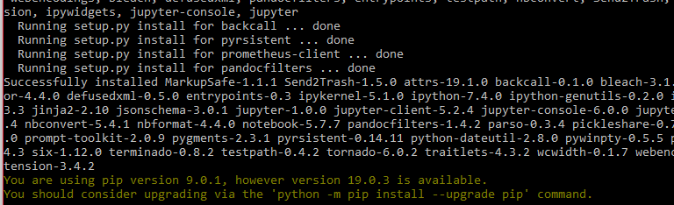
INTALASI JUPYTER NOTEBOOK
Ketikkan seperti pada gambar berikut untuk mengiinstall jupyter, kemudian tunggu beberapa menit.
Gambar berikut Proses mendownload package –package dari jupyter
Gambar berikut Proses Instalasi Jupyter yang telah selesai

Slide 4
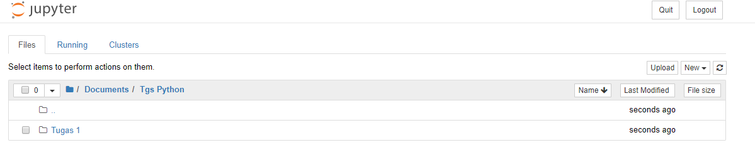
INTALASI JUPYTER NOTEBOOK
Setelah selesai , selanjutnya ketikkan seperti pada gambar berikut
Kemudian web browser anda akan terbuka dan jupyter siap dipakai, seperti gambar dibawah ini:

Slide 5
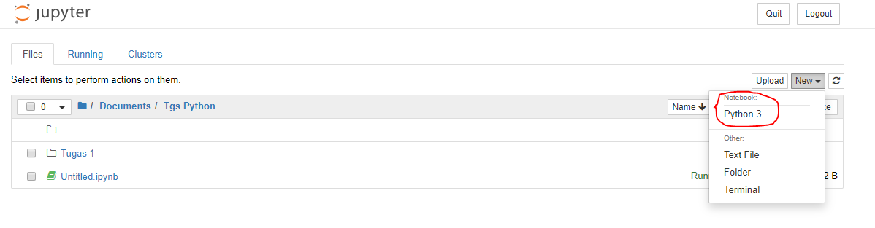



Penggunaan Seaborn
Pertama- tama klik new pada jupyter seperti gambar dibawah ini, kemudian pilih pyhton 3
Muncul halaman baru, kemudian import library panda untuk mengatur dataset sebagai pd pada saat memanggil fungsinya
Kemudian Import matplotlib untuk plot sebagai plt
Lalu import seaborn sebagai sns

Slide 6
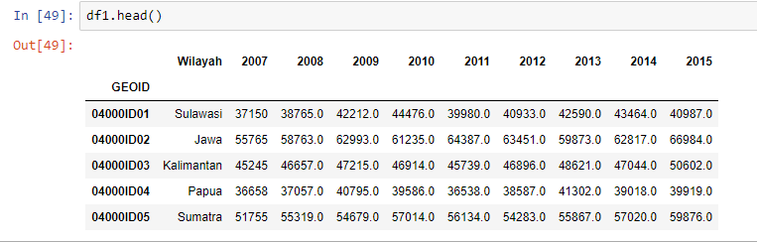
Penggunaan Seaborn
Selanjutnya Import dataset berbentuk csv dengan menggunakan pandas, gunakan code dibawah ini, dan masukkan lokasi dimana file .csv
Setelah itu kita akan melihat 5 data yang ada pada .csv file

Slide 7
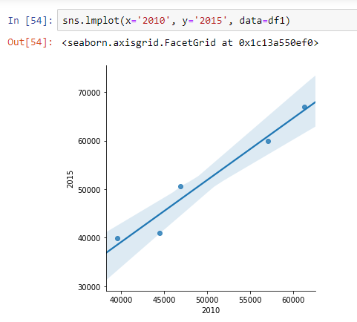
Penggunaan Seaborn
Kemudian kita akan menggunakan seaborn dengan melakukan perbandingan antara x = tahun 2010 dan y = tahun 2015

Slide 8
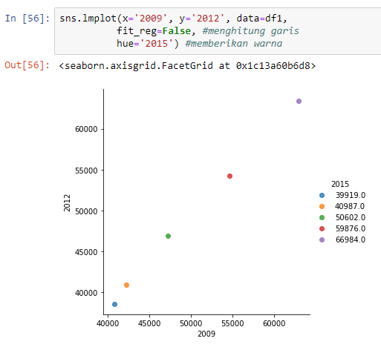
Penggunaan Seaborn
Kita akan menghilangkan garis antara x = tahun 2009 dan y = tahun 2012 dan memberikan warna pada dimensi ketiga yaitu nilai dari tahun 2015 dimana nilai tersebut menjadi angka dari perbandingan dari x dan y

Slide 9
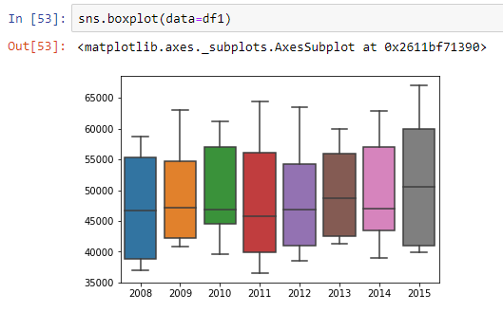
Penggunaan Seaborn
Menggunakan seaborn dengan box plot dan memanggil semua data pada df1 dari tahun 2008 sampai tahun 2015

Slide 10
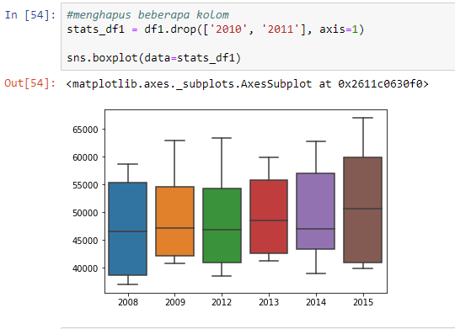
Penggunaan Seaborn
Menghapus beberapa kolom agar tidak muncul. disini kita menghapus nilai data tahun 2010-2011, lalu kita menampilkan kembali data dengan fungsi yang baru

